Slide 1
第C題 – Rank Finding
第21組: 107403551 邱士權、107403513 張竣翔、107802516 邱士懿

Slide 2
1.
題目說明

Slide 3
寫一個分治演算法來解決一個給定數值集合 的求秩(rank finding)問題，並進行複雜度分析。

Slide 4
2.
演算法

Slide 5
作法簡介
Algorithm 2DRankFinding(S, n)
Input: 由 n 個二維平面點所構成的點集合 S Output: 在集合 S 中所有點的二維秩 R 步驟 1: 若 n=1，則回傳 S 中唯一一個點的秩為 0 並結束。 步驟 2: 找出所有點 X 軸值的中位數 (median)，將 S 中的點分為二個集合SL與SR。 步驟 3: 遞迴呼叫 2DRankFinding(SL, ⌊n/2⌋) 及 2DRankFinding(SR, ⌈n/2⌉) 分別求出 SL 與 SR 中所有點的秩。 步驟 4: 根據 Y 軸值排序所有在 S 中的點，依序由小而大掃描所有點，利用變數 count 記錄目前掃描 到 SL 中點的總數。count 起始值為 0，若掃描到 SL 中的點則 count 加 1，若掃描到 SR 中的點，則該 點的秩加上 count。全部的點掃描後，回傳 S 中所有點的秩。

Slide 6
虛擬碼
Algorithm findRank2D(S, n)
Input: 由 n 個 Point(尚未求出rank) 形成的集合 S
Output: 由 n 個 Point(已求出rank) 形成的集合 S
1: if n <= 1 then
2: S[0].rank <- 0
3: return S
4: 依照Point的x座標由小至大排序S
5: middle <- ⌊ n / 2 ⌋
6: medianX <- S[middle].x
7: SL <- findRank2D(S[0:middle-1], middle) #左半取0 ~ middle-1的點傳入
8: SR <- findRank2D(S[middle:n-1], n-middle) #右半取middle ~ n-1的點傳入
9: S <- SL + SR
10: 依照Point的y座標由小至大排序S
11: counts <- 0
12: for point in S do
13: if point.x < medianX then
14: counts <- counts + 1
15: else then
16: point.rank <- point.rank + counts
17: return S
struct Point {
x, y;
rank;
}

Slide 7
流程圖
S=first half of the array(0 to ⌊ n / 2 ⌋-1)
n=middle
size<=1
依照Point的x座標由小至大排序S
middle = ⌊ n / 2 ⌋
medianX = S[middle].x
Start
Input S,n
False
S=second half of the array(⌊ n / 2 ⌋ to n-1)
n=n-middle
True
S[0].rank = 0
return points

Slide 8
流程圖
counts =counts + 1
True
point in S
S=SL+SR
依照Point的y座標由小至大排序S
count=0
True
point.x < medianX
False
False
return S
point.rank = point.rank + counts
End

Slide 9
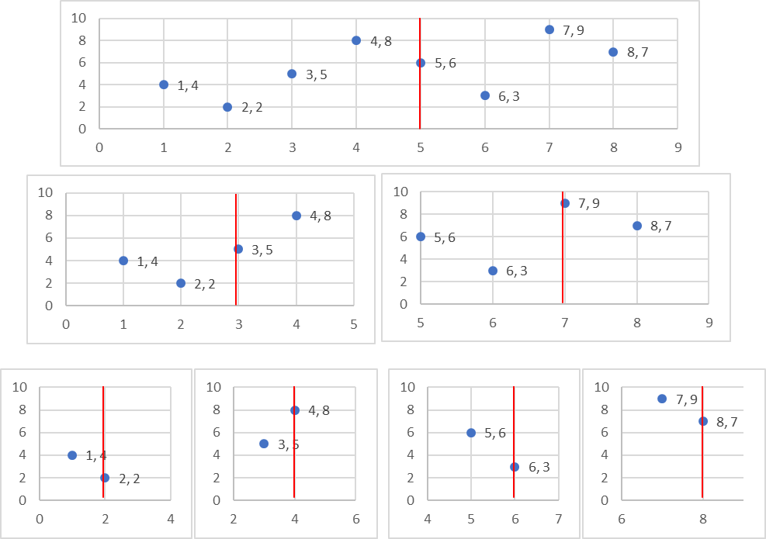
例子

Slide 10
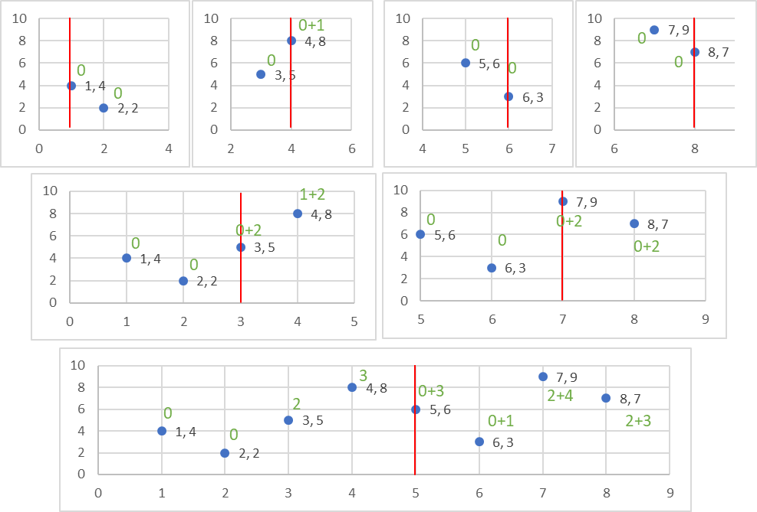
例子

Slide 11

程式碼
JAVA程式連結
C++程式連結

Slide 12
3.
複雜度分析

Slide 13
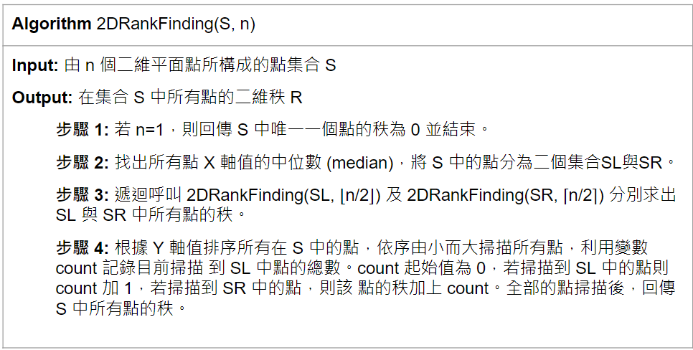
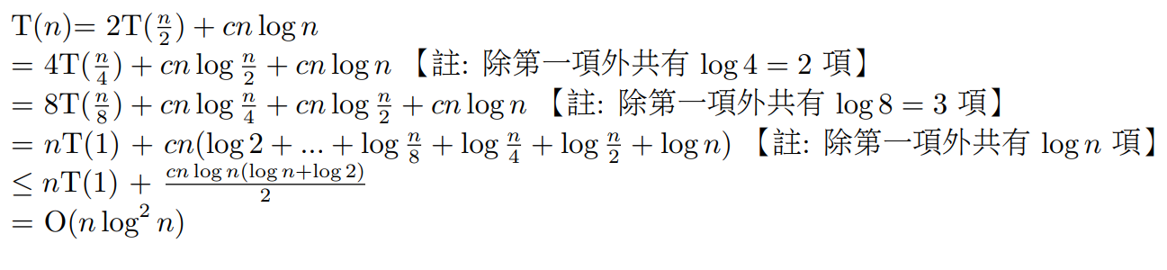
時間複雜度
以下我們分析二維求秩演算法的時間複雜度 T(n)，在此我們假設以排序演算法找出所有點 X 軸座標 的中位數。
• 步驟 1: 1 (這是邊界條件，也就是 T(1)=1)
• 步驟 2: O(n log n) (以 X 軸值的排序尋找 X 軸值的中位數)
• 步驟 3: T( n / 2 ) + T( n / 2 )
• 步驟 4: O(n log n) (以 Y 軸值的排序進行點的依序掃描)
因此總時間複雜度為

Slide 14
Thanks!
Any questions?

